Slide 1
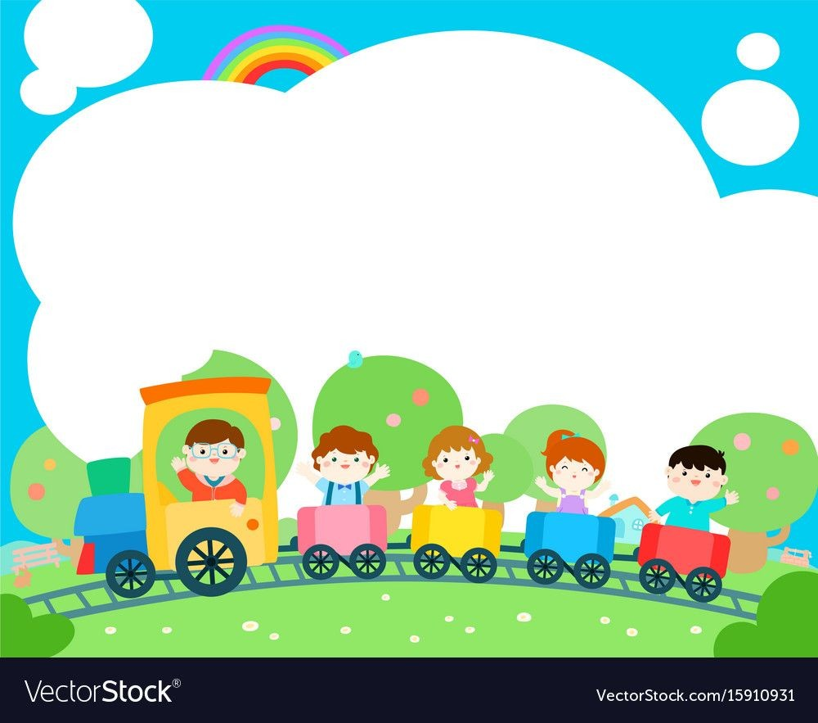
UBND PHƯỜNG HOÀI NHƠN TRƯỜNG TIỂU HỌC SỐ 1 HOÀI THANH
môn: NGHỆ THUẬT (MĨ THUẬT 4)
Lớp 4A
Giáo viên: Nguyễn Văn Thiết

Slide 2





CHÀO MỪNG QUÝ THẦY CÔ
VỀ DỰ GIỜ THĂM LỚP 4A
MĨ THUẬT LỚP 4
GIÁO VIÊN: NGUYỄN VĂN THIẾT

Slide 3

CHÀO MỪNG CÁC CON ĐẾN VỚI TIẾT HỌC NGÀY HÔM NAY !

Slide 4

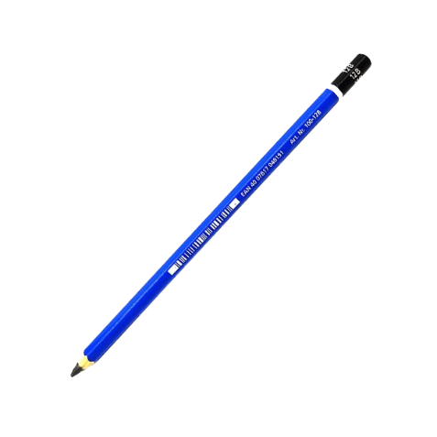
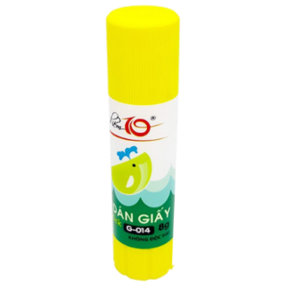
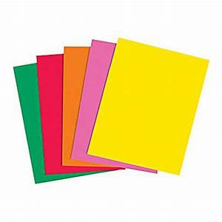
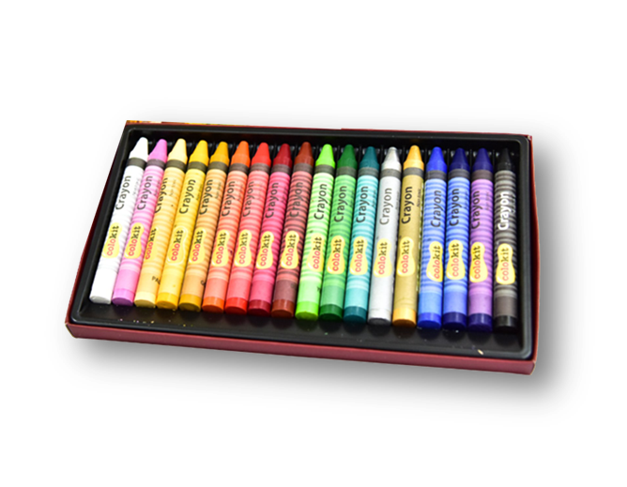
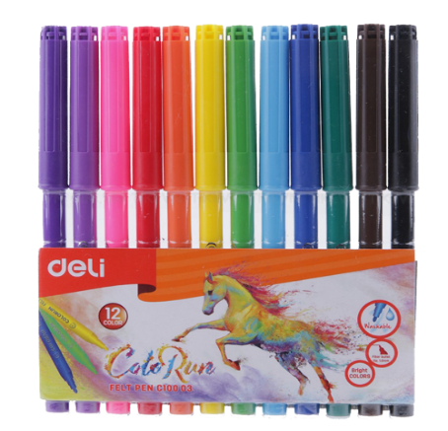
Chuẩn bị đồ dùng học tập

Slide 5
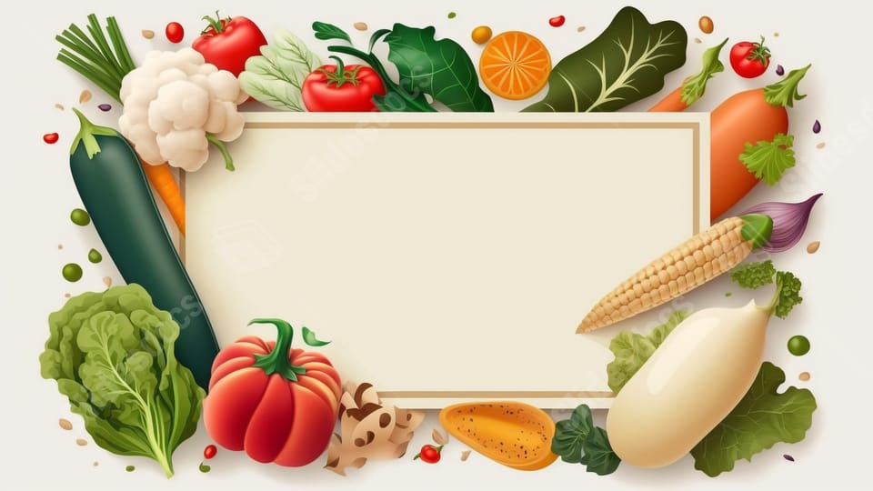
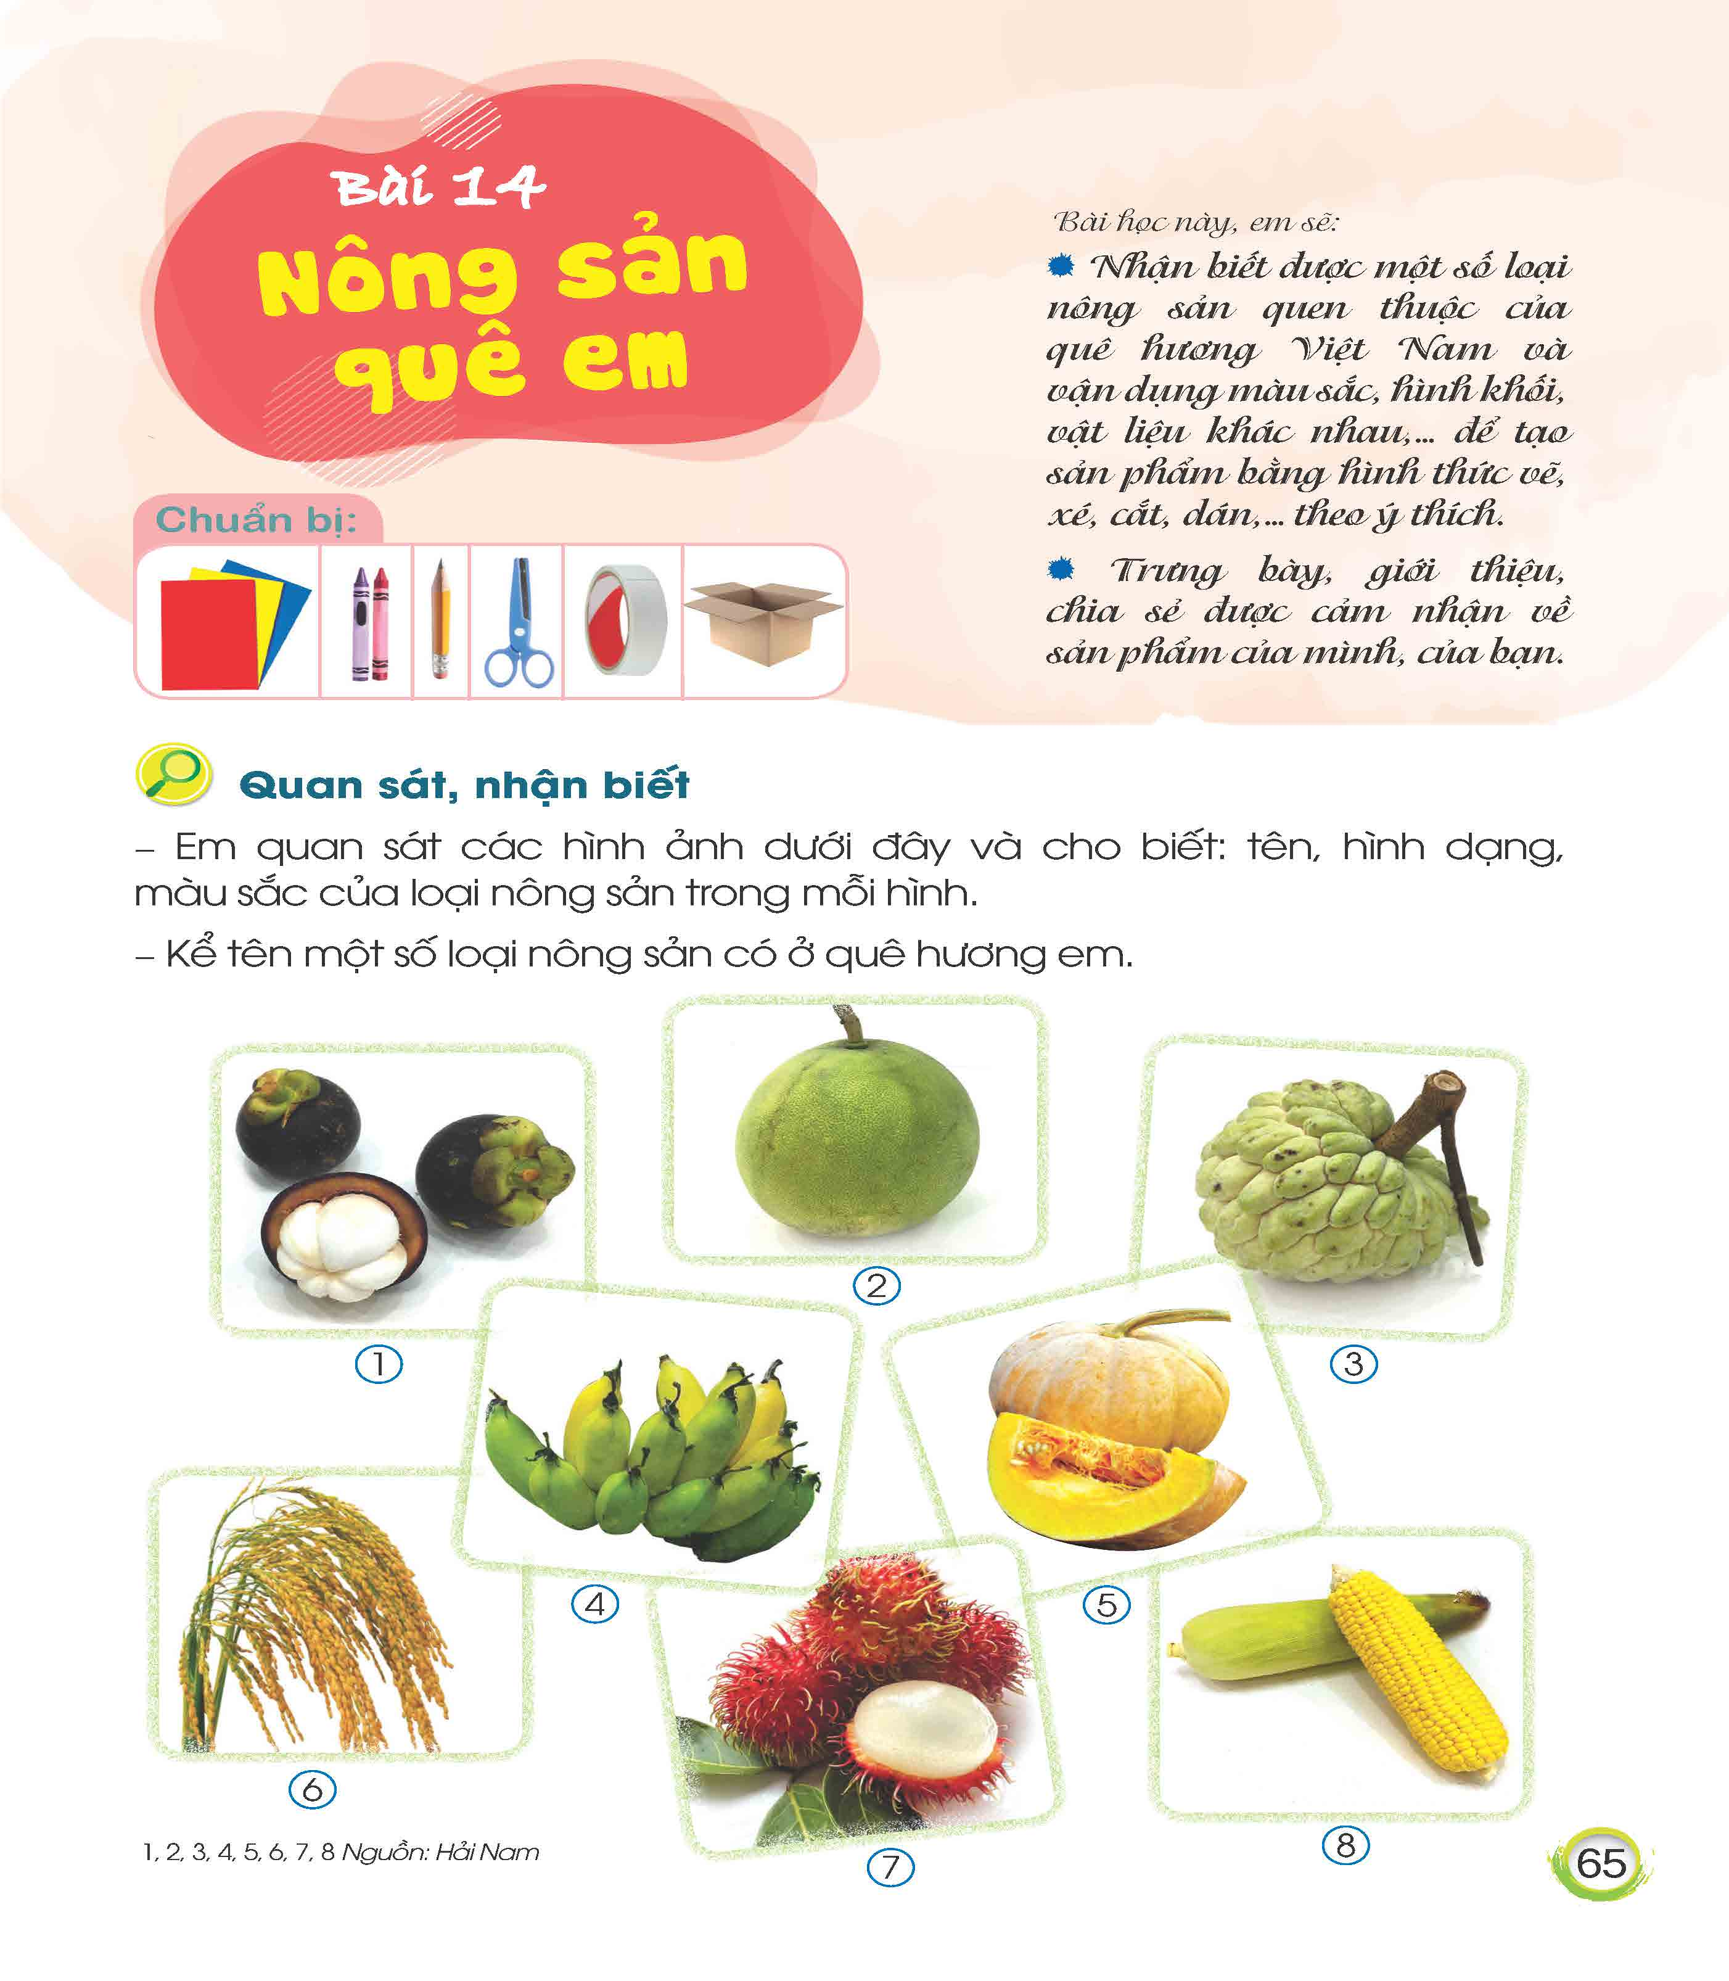
TIẾT 2
TIẾT 2

Slide 6

Quan sát, nhận biết
Nhiệm vụ của mỗi nhóm:
Các thành viên đặt trên bàn sản phẩm đã tạo được ở tiết 1 và trao đổi, giới thiệu:
Các sản phẩm được tạo nên có những loại nông sản nào?
Có loại sản phẩm nào quen thuộc ở quê em?
Có loại sản phẩm nào có bề mặt mịn, nhắn, xù xì, ghồ ghề, thô ráp,….
Nhóm em muốn vẽ hoặc xé, cắt, dán, nặn thêm hình ảnh nông sản nào khác?

Slide 7
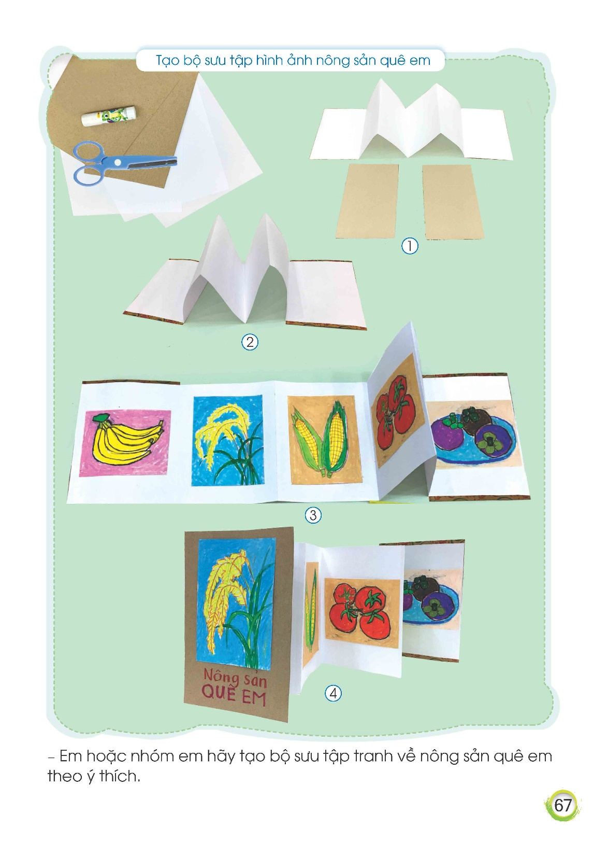
2. Thực hành, sáng tạo
Tạo bộ sưu tập nông sản, em cần chuẩn bị đồ dùng, vật liệu nào để thực hành?
Em hãy nêu cách tạo bộ sưu tập hình ảnh nông sản?

Slide 8
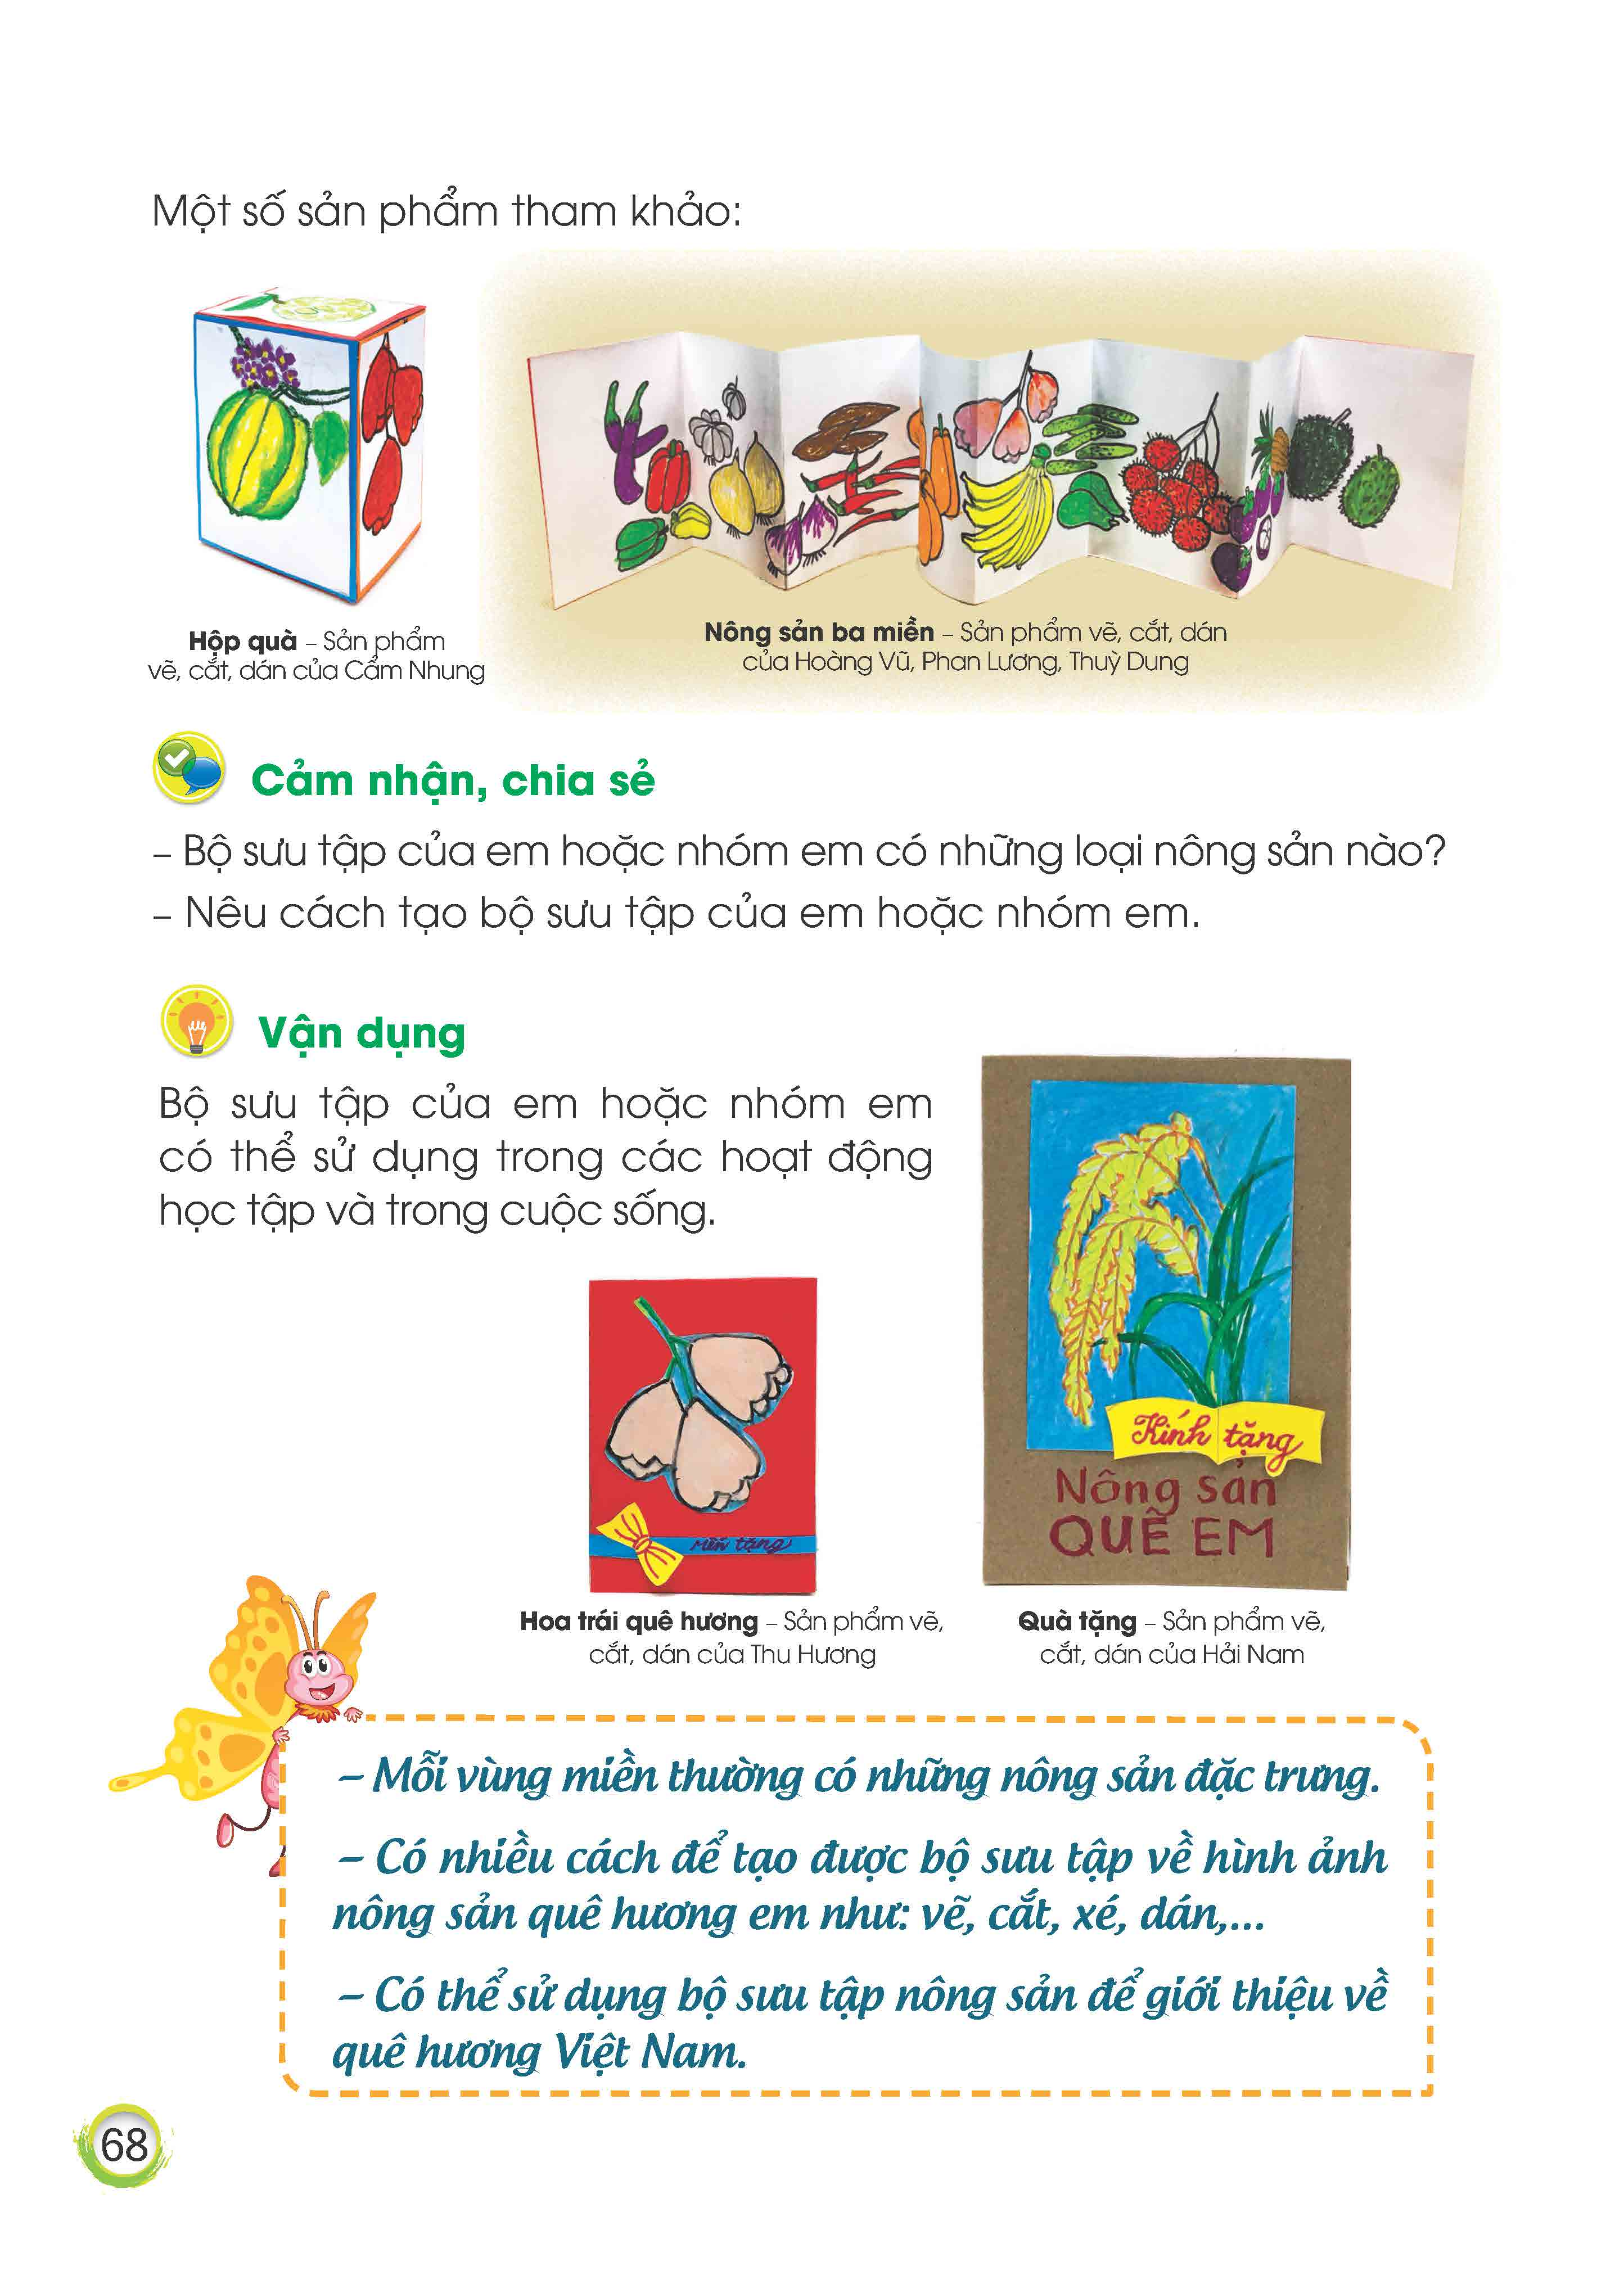
Một số sản phẩm tham khảo

Slide 9
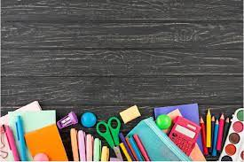
2. Thực hành, sáng tạo
Nhiệm vụ của em và bạn
Cắt, dán, sắp xếp các sản phẩm cá nhân tạo thành
bộ sưu tập hình ảnh nông sản của nhóm
theo cách yêu thích và đặt tên cho bộ sưu tập đó.

Slide 10

3. Cảm nhận, chia sẻ
Bộ sưu tập của nhóm em có tên là gì?
Những loại nông sản nào được giới thiệu trong bộ sưu tập của nhóm em?
Bộ sưu tập của nhóm có loại nông sản nào có hình dạng khối cầu, khối lập phương,… bề mặt nông sản nào mịn, thô ráp, xù xì,…
Em thích bộ sưu tập của nhóm nào nhất, vì sao?

Slide 11

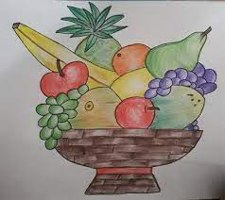
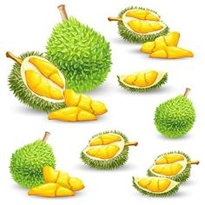


Slide 12
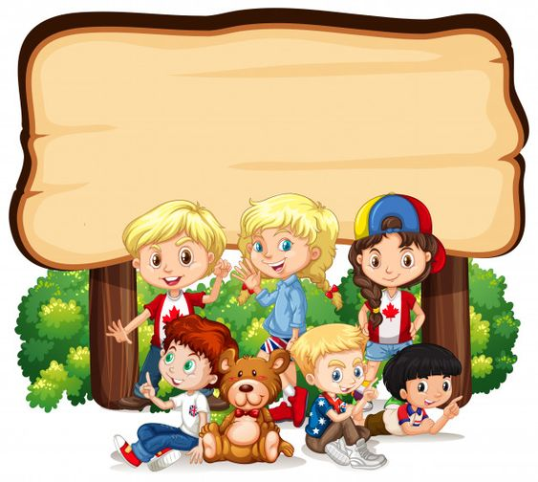
Chúng mình hãy chuẩn bị học bài 15:
Cảnh đẹp quê hương Việt Nam

Slide 13

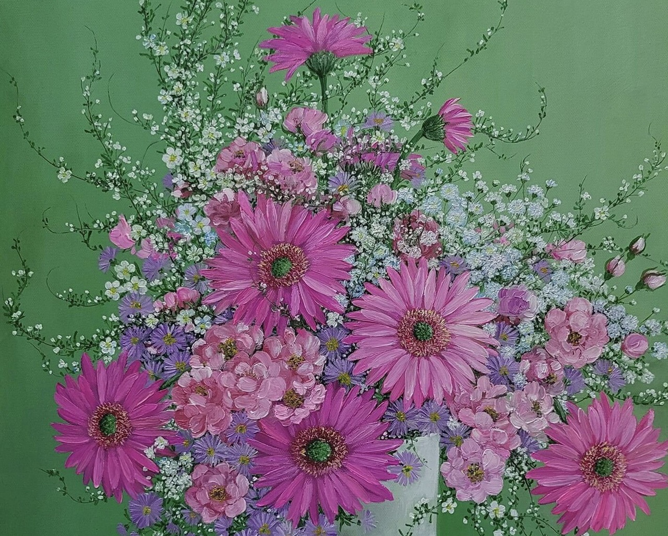
BÀI HỌC KẾT THÚC
CHÚC CÁC EM CHĂM NGOAN HỌC GIỎI

